Slide 1
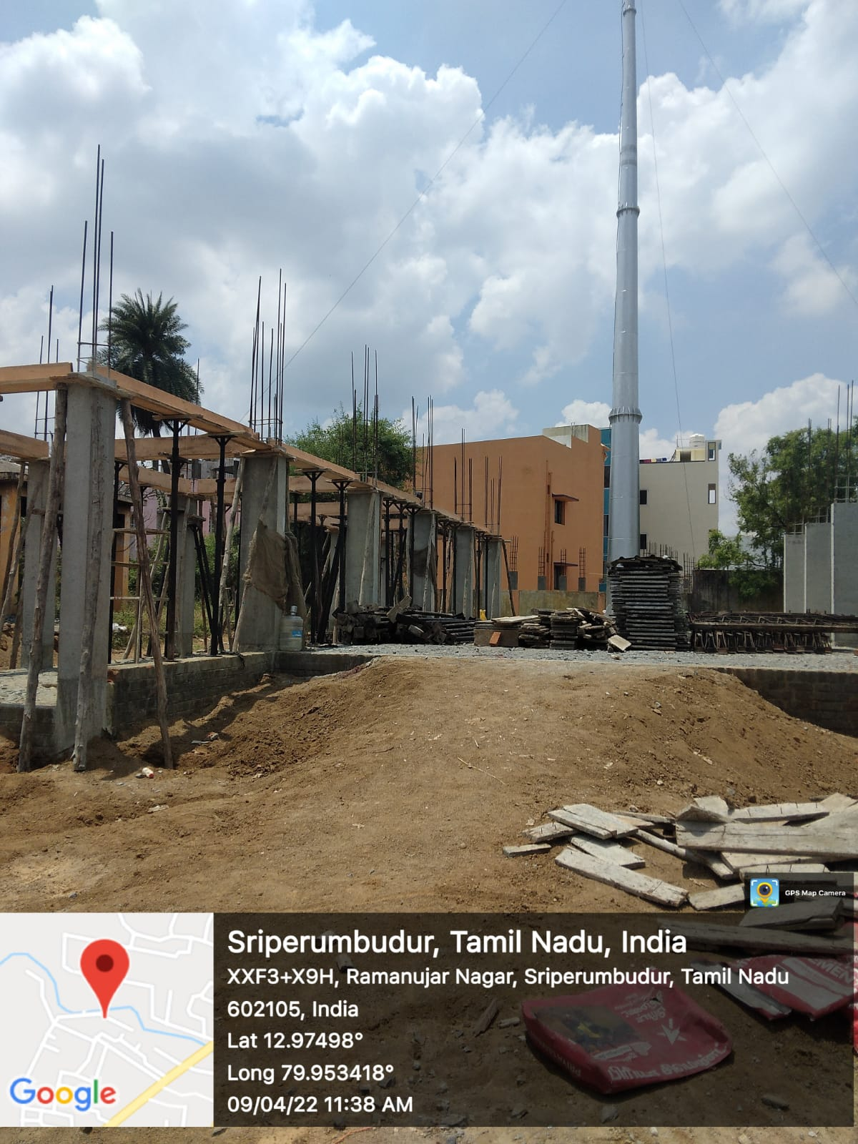
திருப்பெரும்பூதூர் சிறப்பு நிலை பேரூராட்சி – காஞ்சிபுரம் மாவட்டம் கலைஞர் நகர்ப்புற மேம்பாட்டு திட்டம் பணியின் விவரம் - திருமங்கையாழ்வார் குளக்கரை தெரு பகுதியில் உள்ள மயானத்தில் நவீன எரிதகனமேடை அமைத்தல் - மதிப்பீட்டு தொகை – ரூ.149.50 இலட்சம்

